Slide 1
AI 集群网络特点
设计特点
信道条件好：传输距离短、误码率低（10e-12）
性能要求高：高带宽、低延迟（Best Effort），高吞吐、高可用

Slide 2
AI 集群网络原则
设计基本原则
性能最大化：​​优化网络拓扑、高速互连和减少通信延迟。
​​成本最小化：​满足性能目标前提下，选择最具性价比的硬件和架构。​​
​​可扩展性最大化：​​支持从数百节点到十万节点快速互联扩展。
​​复杂度最小化：​​采用标准化协议和自动化管理工具降低部署和维护难度。
​​可靠性最大化：构建冗余路径和容错机制，确保单点故障不影响整体服务。​​
​​能耗最小化：​​利用智能能效管理技术和低功耗硬件降低单位算力的电力消耗。​​
谁不想拥有？

Slide 3
AI 集群网络设计关注的问题？
互联越快越好！？通信对应用的影响是什么，优化？
价格越低越好！？牺牲通信性能降低成本？
网络在小规模场景下能兼容性价比和性能，但随着节点数量增加会迅速变得昂贵！
网络设计的复杂就会好！？算法改动？
部件越多，故障概率越大。网络拓扑具有容错性，是否会以增加复杂度为代价
网络设计要消耗多少功耗，愿意牺牲多少性能或可靠性来减少网络功耗呢？

Slide 4
AI 集群网络设计考量
如何建立 GPU to GPU 间高效的连接？
体系结构设计：
网络拓扑、路由算法、交换策略、﻿﻿﻿流量控制
微体系结构设计：
﻿﻿﻿网络接口控制器、交换芯片/Router

Slide 5
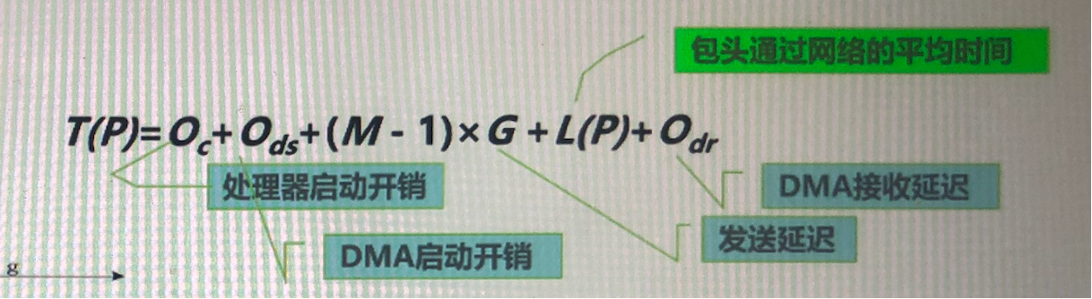
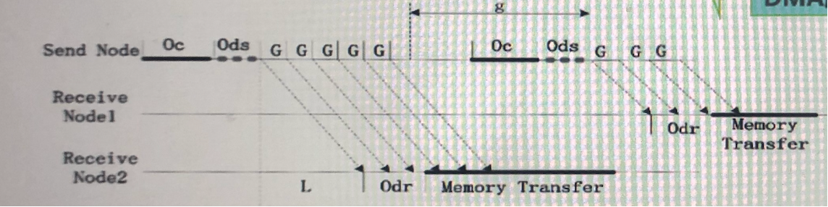
集群系统通信延迟和扩展性分析
LogGP模型，Chain-DMA 引擎时延分析：
T(P)= O + Ods+ (M - 1)x G + L(P)+ Odr

Slide 6
网络拓扑的静态度量
网络的度：所需要的1/O端口数，节点成本
﻿链路数量：网络的成本和网络的复杂度
﻿网络直径：网络最长通信距离，衡量网络性能指标
﻿等分宽度：沿等分网络最大带宽，影响网络吞吐率
﻿可扩展性：拓扑结构不变情况下扩充结点的能力
﻿﻿可伸展性：拓扑结构很容易增加新的结点
﻿可靠性：网络容错能力

Slide 7
网络体系
结构设计

Slide 8
网络体系结构设计 1：拓扑
设计参数：
折半带宽（Bisection Bandwidth）、网络直径（Network Diameter）、度（degree）
三个参数共同决定网络性能、成本与可扩展性，设计 HPC、DC 或 AI 集群的重要权衡依据。
度（Degree） | 节点复杂度、功耗、成本 | 每个节点的连接数。
直径（Diameter） | 通信延迟（跳数） | 网络最大最短路径长度。
二分带宽（Bisection BW） | 通信容量、可扩展性、瓶颈性能 | 网络被分成两半时的最小割带宽。

Slide 9
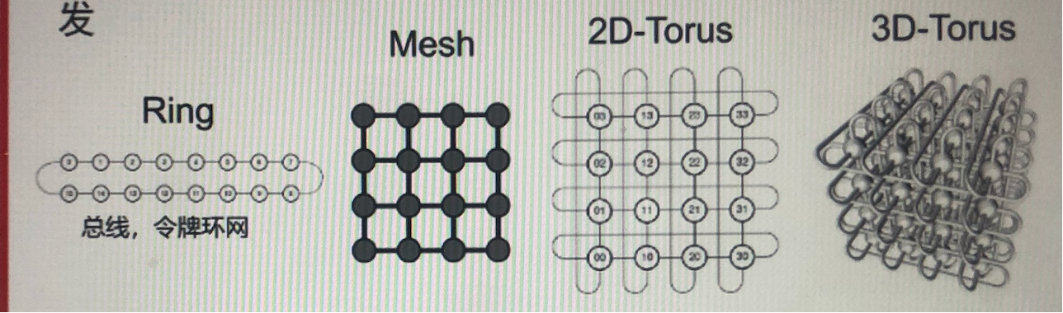
网络体系结构设计 1：拓扑
直接网络 Direct Network：消息由计算节点的Router转发

Slide 10
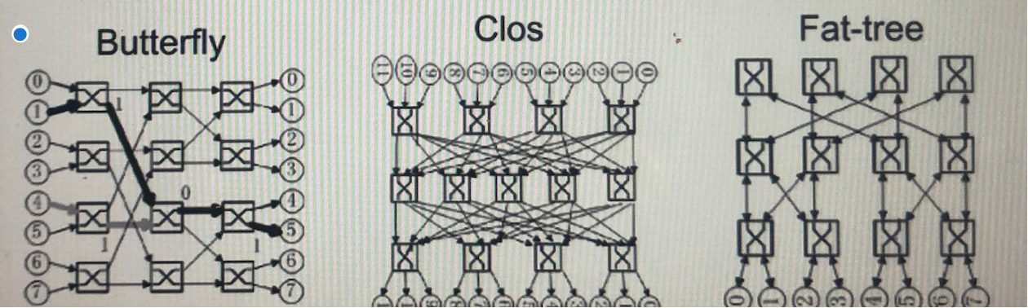
网络体系结构设计 1：拓扑
间接网络（Indirect Network）：消息由交换机（Switch）转发

Slide 11
网络体系结构设计 2：路由算法
设计参数：路径短、保序性、拥塞控制、无死/活锁、容错
设计目标：最小延迟，链路负载均衡
确定性路由 Deterministic | 路径确定唯一 ← | 最短路径、无死\活锁、保序性好 | 拥塞控制不好 容錯性差
健忘路由 Oblivious | ← 路径随机选择 | 负载均衡性好 易于实现 有一定容错能力 | 难以兼顾延迟和负载均衡、 不保序
自适应路由 Adaptive | 根据状态自动选 择 | 负载均衡性好、容错、不保证最短 | 不保序、死锁、实现复杂度高

Slide 12
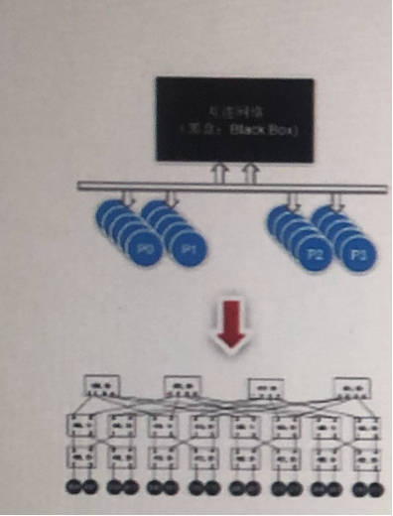
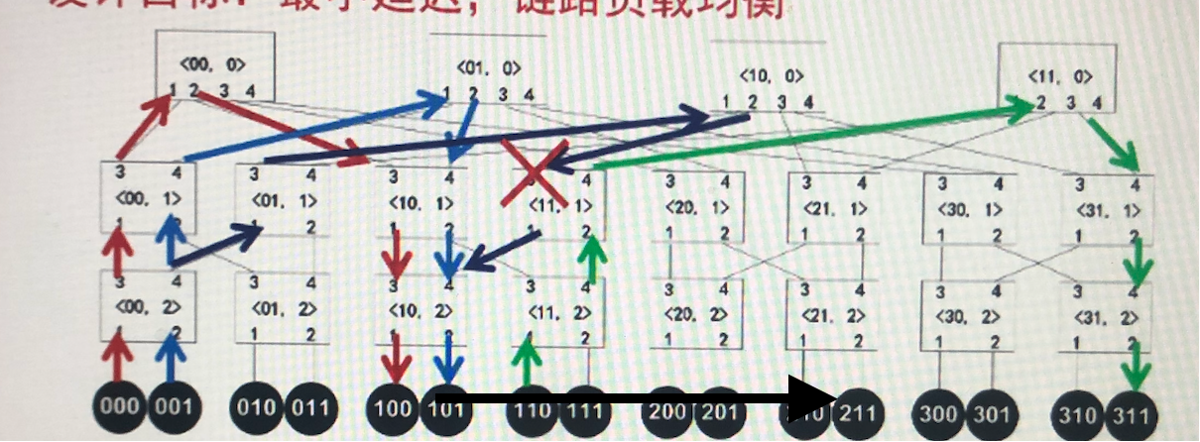
网络体系结构设计 2：路由算法
设计参数：路径短、保序性、拥塞控制、无死/活锁、容错
设计目标：最小延迟，链路负载均衡

Slide 13
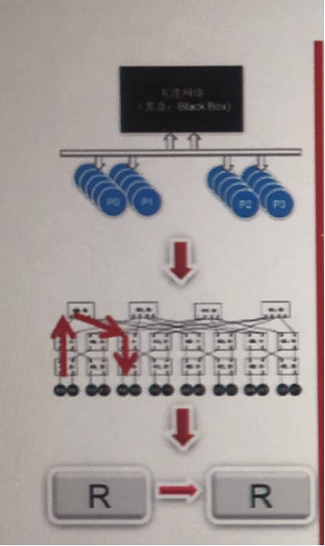
网络体系结构设计（3）-交换策略
设计参数：
存储容量
交换效率
容错

Slide 14
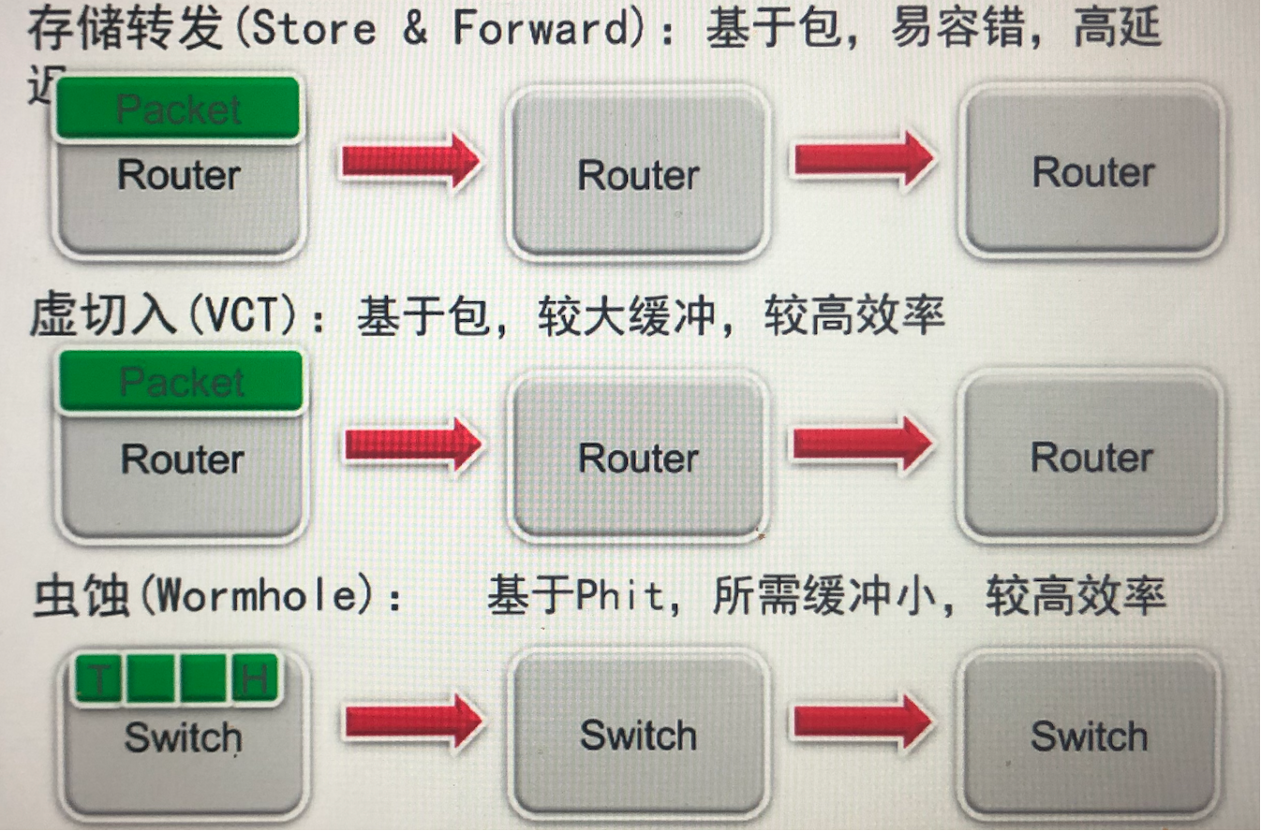
网络体系结构设计（3）-交换策略
存储转发（Store & Forward）：基于包，易容错，高延迟
虚切入（VCT）：基于包，较大缓冲，较高效率
虫蚀（Wormhole）：基于Phit，所需缓冲小，较高效率

Slide 15
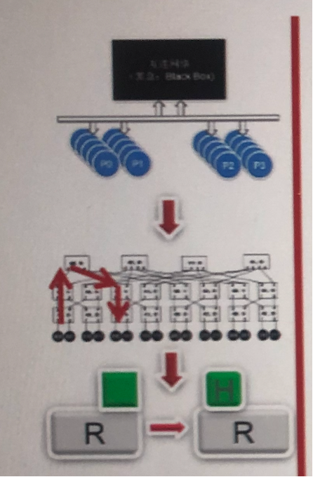
网络体系结构设计（4）-流量控制
设计参数：
容错
及时性
交互频率

Slide 16
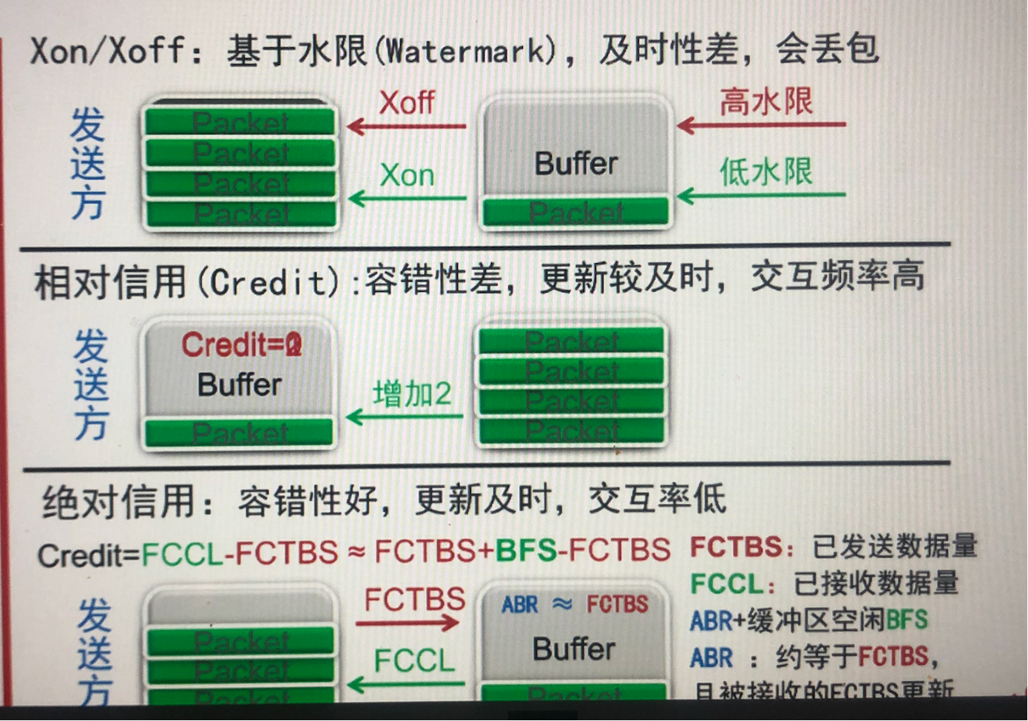
网络体系结构设计（4）-流量控制
Xon/Xoff：基于水限（Watermark），及时性差，会丢包
相对信用（Credit）：容错性差，更新较及时，交互频率高
绝对信用：容错性好，更新及时，交互率低

Slide 17
网络微体系
结构

Slide 18
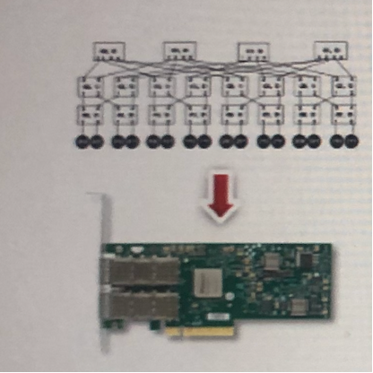
网络微体系结构（1）-NIC功能
软硬件接口：硬件实现高效的通信原语
全局统一地址空间
﻿RDMA Put/Get（长消息）
﻿﻿无地址通信（短消息）
﻿特定加速操作（Barrier、Reduce、Multicast、原子内存操作等）

Slide 19
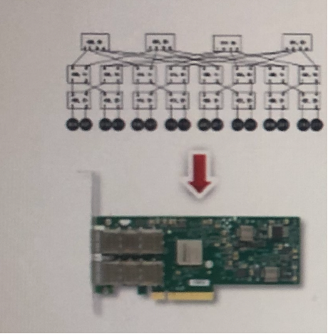
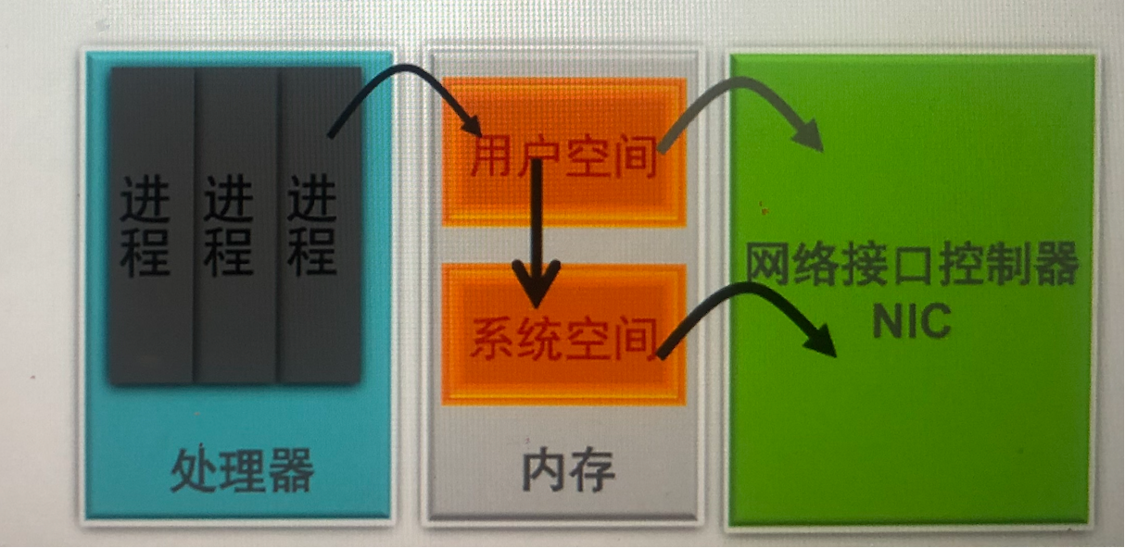
网络微体系结构（2）- NIC性能
软硬件接口：高效的数据交互
﻿﻿用户级通信 （user-level）
﻿﻿实现进程对硬件的直接操作
﻿OS-bypass, Zero-copy

Slide 20
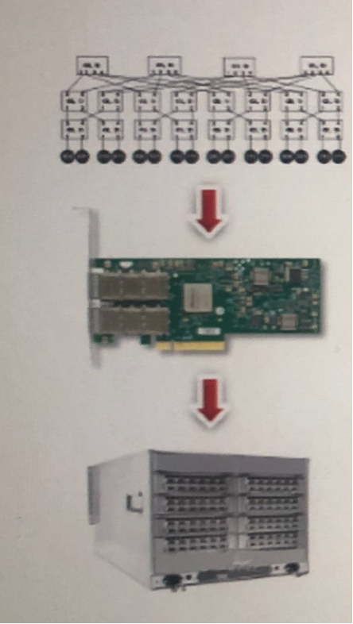
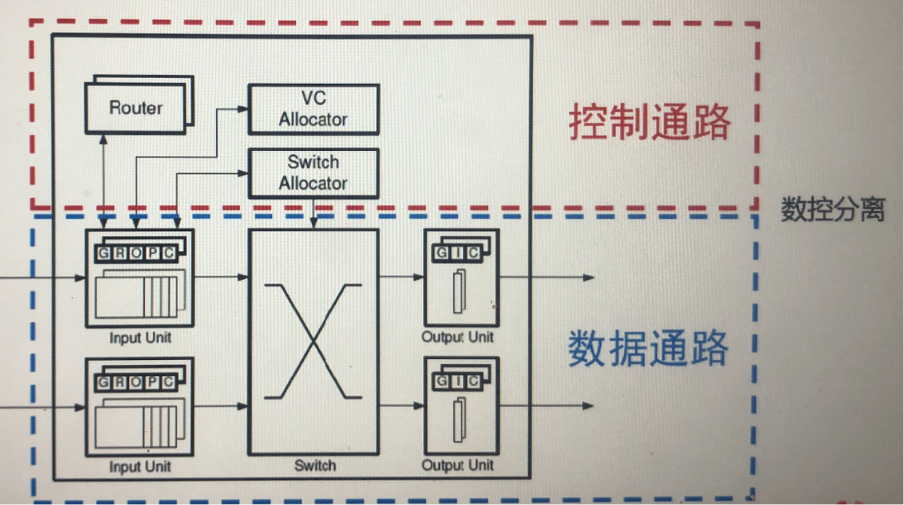
网络微体系结构（3）-Switch结构
交換芯片、Router

Slide 21
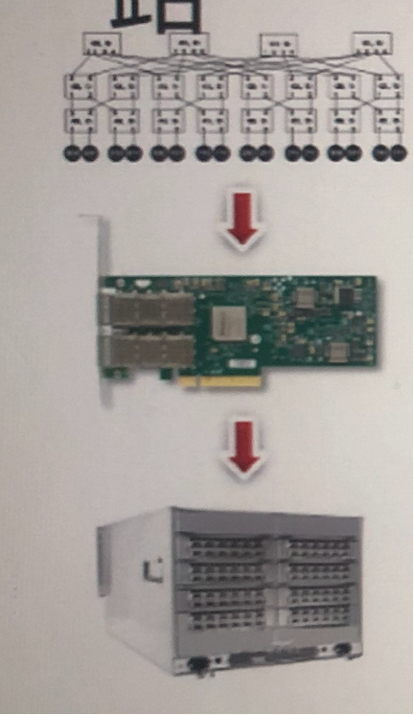
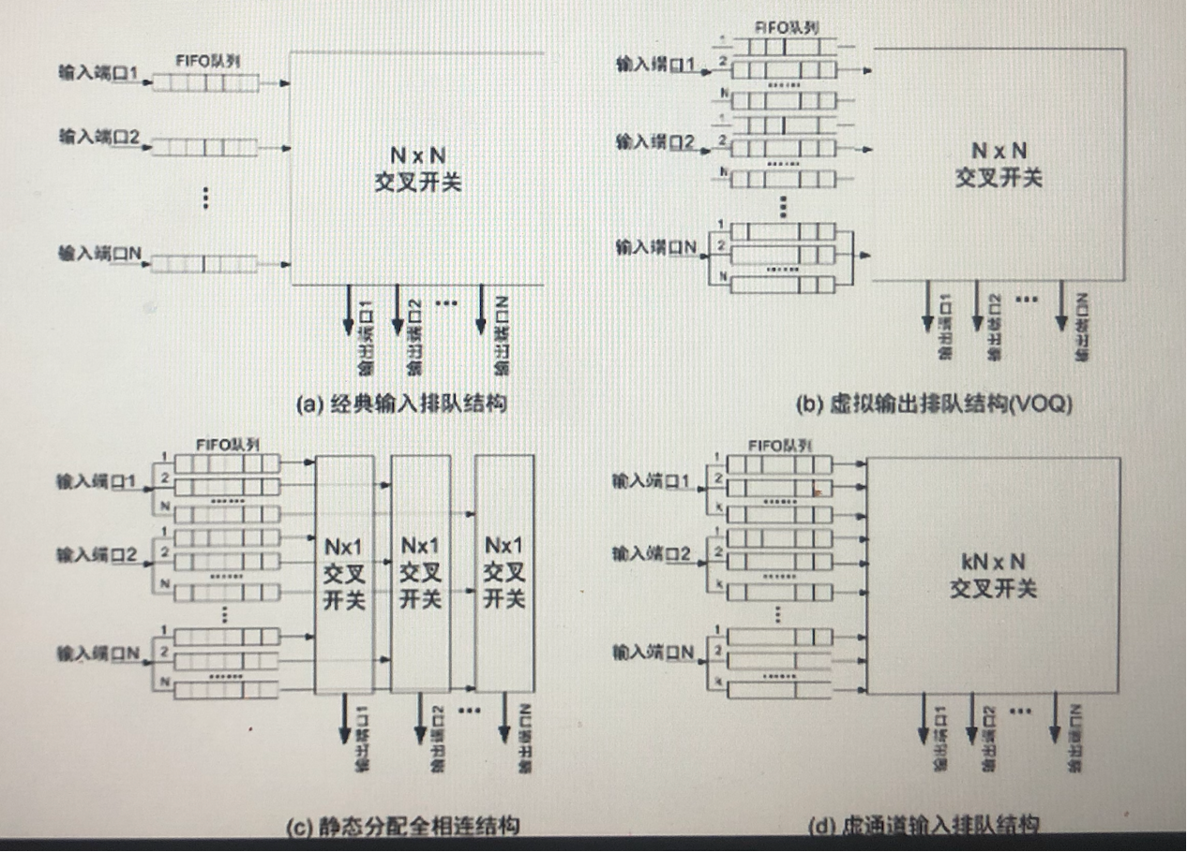
网络微体系结构（4）-Switch数据通路
口交换芯片、Router：输入排队结构
经典输入排队结构
虚拟输出接队结构（VOQ）
静态分配全相连结构
虚通道谊入挂队结构
提高输入加速比降低对头阻塞

Slide 23
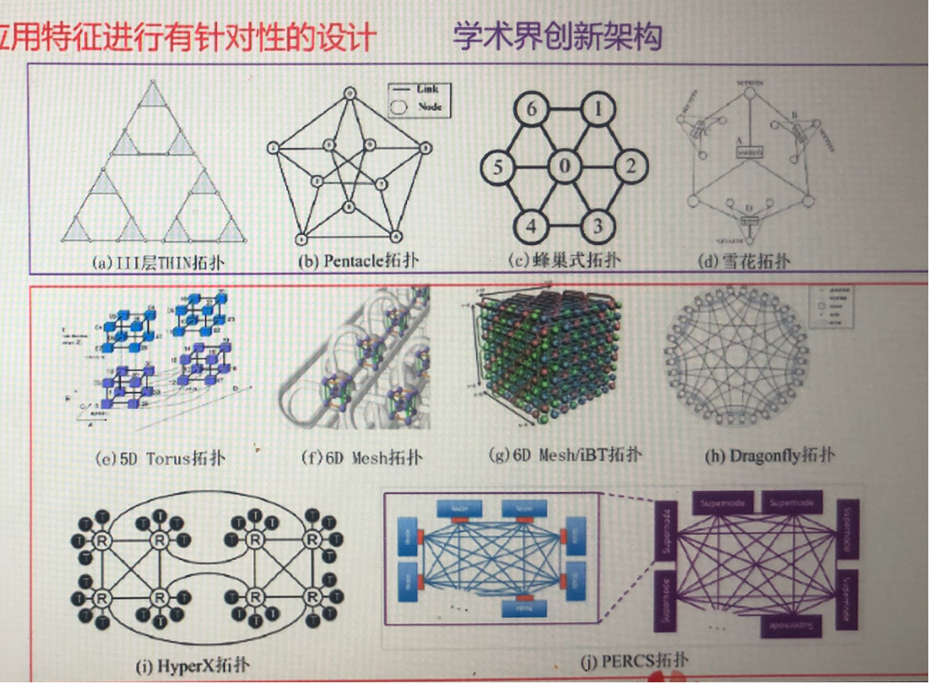
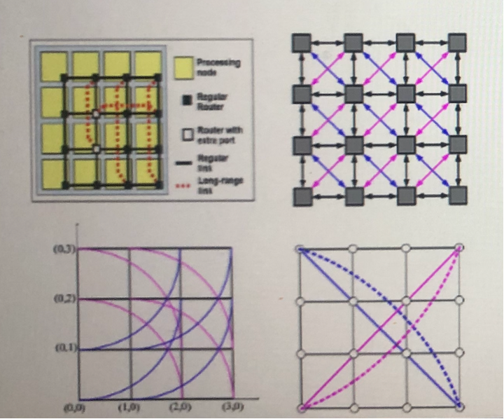
典型网络拓扑结构
现有拓扑结构存在问题：没有根据应用特征进行有针对性的设计

Slide 24
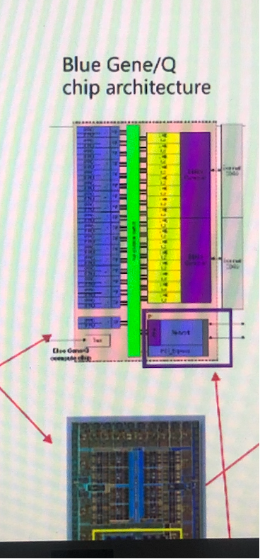
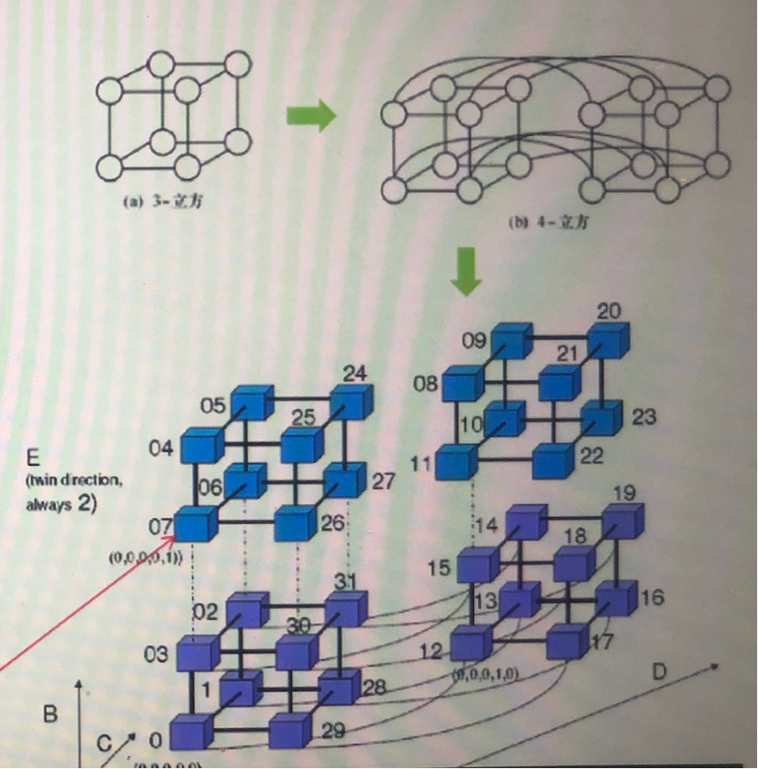
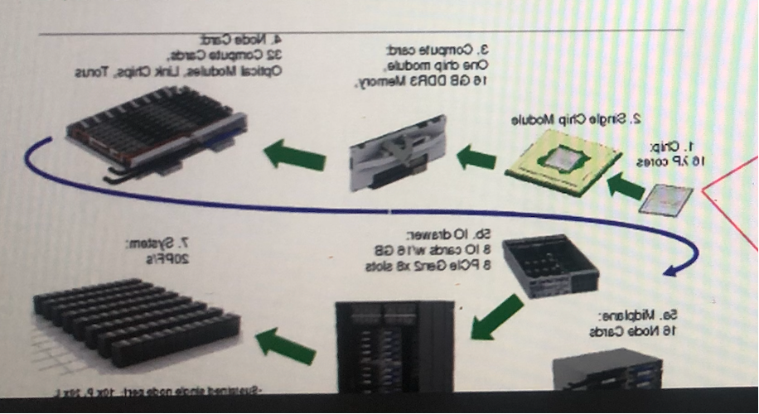
Blue Gene Q 网络结构
计算网络 5D Torus
10个双向链路加一个连接计算和VO节点的VO链路。每个链路2GB/s带宽。
聚合网络节点带宽为每端口1.7GB/s
集成集合通和全局Barrier

Slide 25
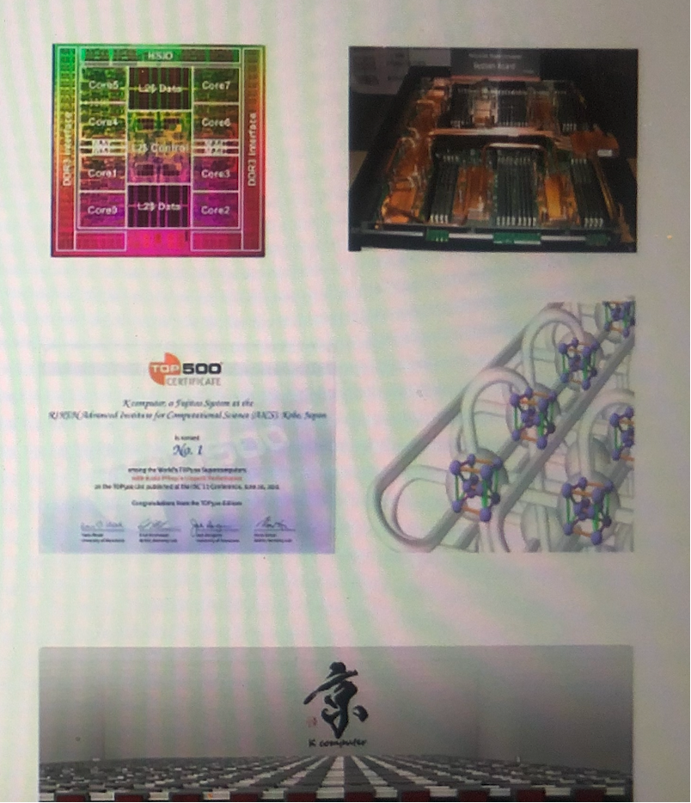
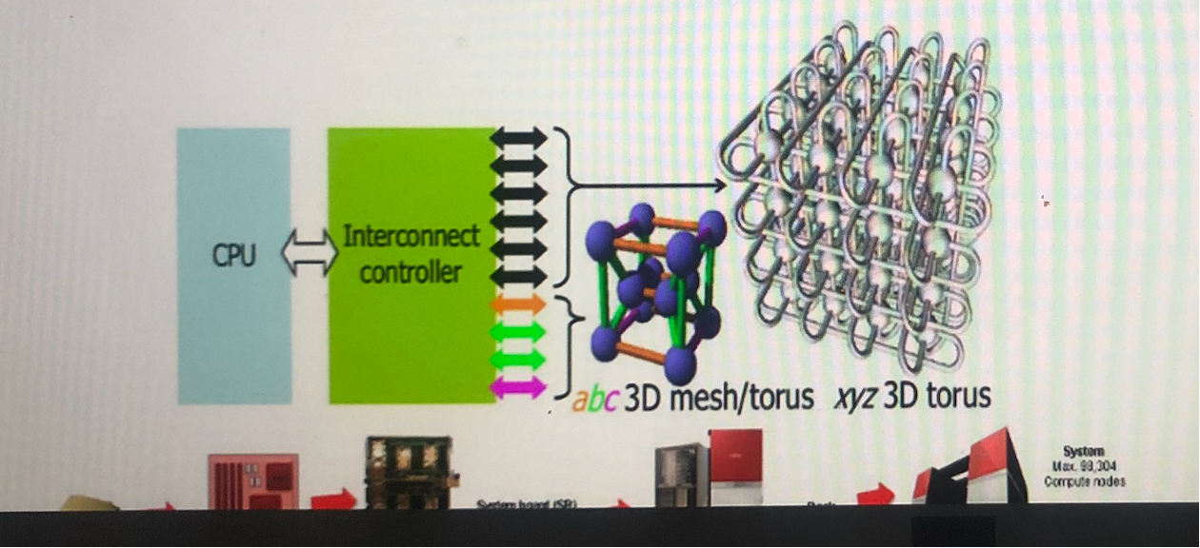
K-Computer Tofu Interconnection
拓扑结构：6D Torus
Tofu:torus fusion，豆腐切块
系统为单独的应用提供：低维度、小范围的torus拓扑结构
优点：高系统利用率（实现碎片节点的重组织）

Slide 26
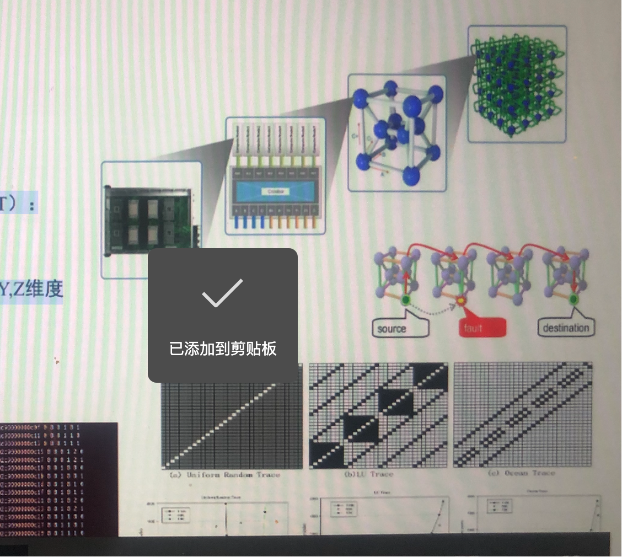
6D Torus 路由算法没汁
6D-Torus拓扑构建拓扑解析
兼容商用IB交换机实现6D Torus互连网络
﻿﻿路由算法拓展（基于现有条件-SL/VL/DLID/LFT）：
路由维度顺序可配置
最长维度优先路由：性能更佳
K computer：先遍历a,b,c维度，然后X，Y,Z维度
拓扑维度可任意扩展
-基数超过4的维度少于4

Slide 27
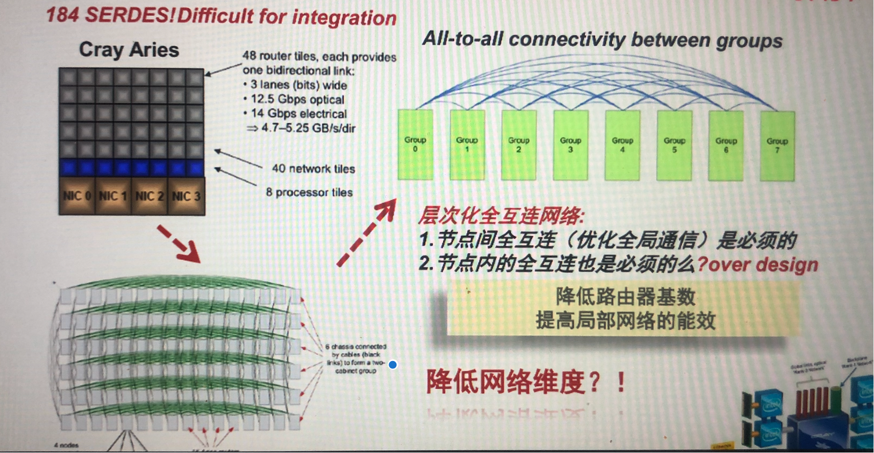
DragonFly [Cray Inc. ]
实际是3D Fullmesh拓扑
184 SERDES! Difficult for integration
All-to-all connectivity between groups
层次化全互连网络：
﻿﻿﻿节点间全互连（优化全局通信）是必须的
﻿﻿﻿节点内的全互连也是必须的么？over design
降低网络维度？！
降低路由器基数 提高局部网络的能效

Slide 28
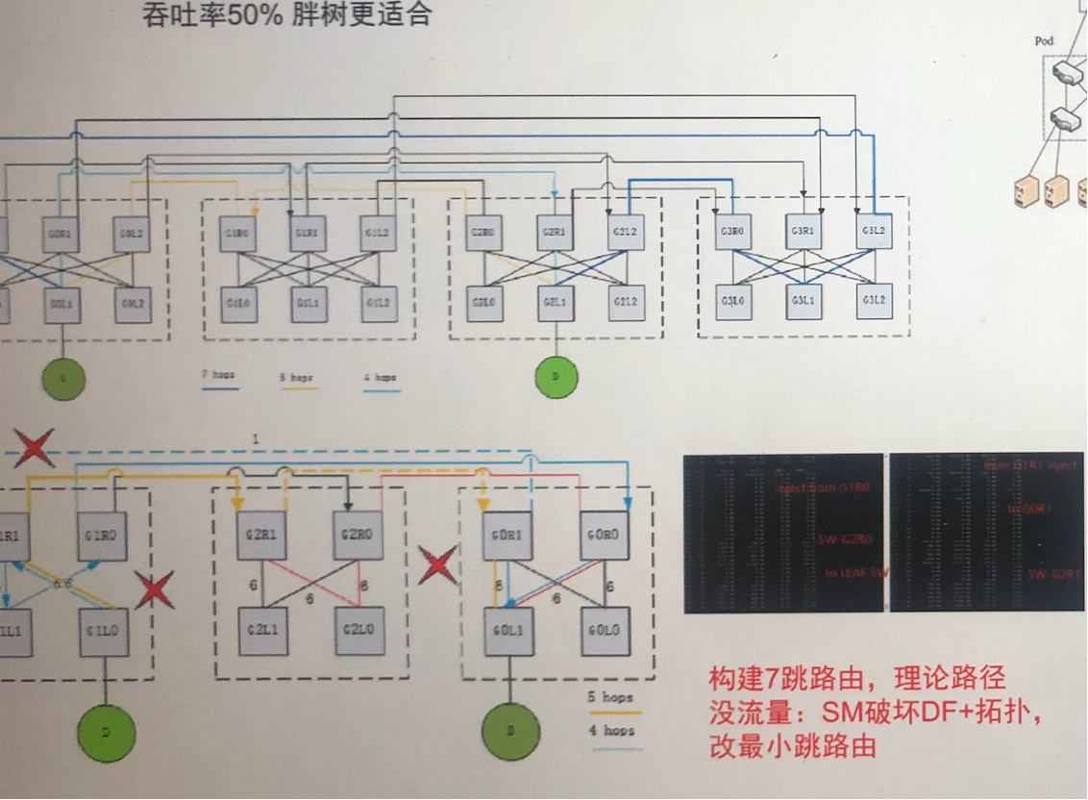
全局通信-胖树/DRAGONFLY PLUS（NV）
均匀随机流量【alltoall】性能持平胖树
相同规模Dragonfly Plus比FatTree节省20%交换机，50%全局光纤
胖树网络：无阻塞，高等分带宽，高冗余，高成本，高功耗，扩容受限【增加部分节点，需要整体扩容】
Dragonfly
﻿﻿﻿节点间全互连（优化全局通信）是必须的
﻿﻿节点内的全互连也是必须的么

Slide 29
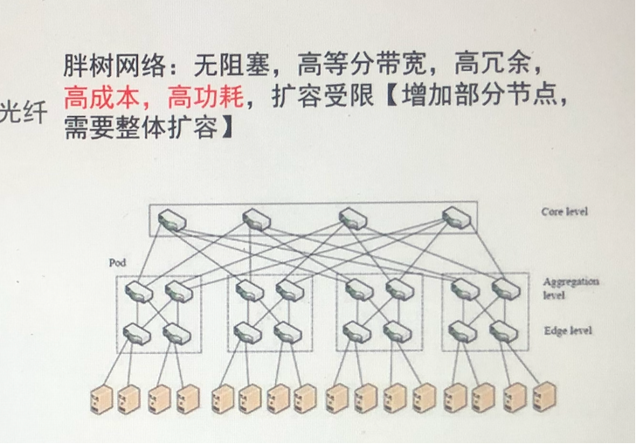
全局通信-胖树/DRAGONFLY PLUS（NV）
均匀随机流量【alltoall】性能持平胖树
相同规模Dragonfly Plus比FatTree节省20%交换机，50%全局光纤
胖树网络：无阻塞，高等分带宽，高冗余，高成本，高功耗，扩容受限【增加部分节点，需要整体扩容】
Dragonfly
﻿﻿﻿节点间全互连（优化全局通信）是必须的
﻿﻿节点内的全互连也是必须的么

Slide 30
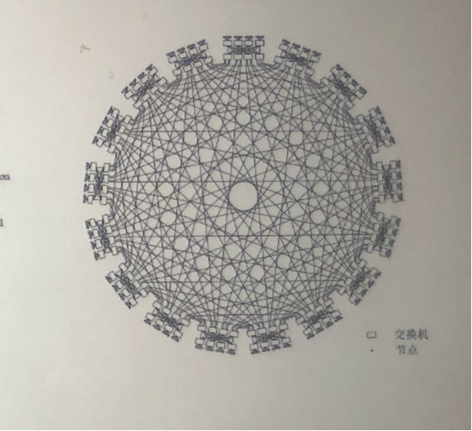
全局通信-胖树/DRAGONFLY PLUS（NV）
均匀随机流量【alltoall】性能持平胖树
相同规模Dragonfly Plus比FatTree节省20%交换机，50%全局光纤
胖树网络：无阻塞，高等分带宽，高冗余，高成本，高功耗，扩容受限【增加部分节点，需要整体扩容】
Dragonfly
﻿﻿﻿节点间全互连（优化全局通信）是必须的
﻿﻿节点内的全互连也是必须的么

Slide 31
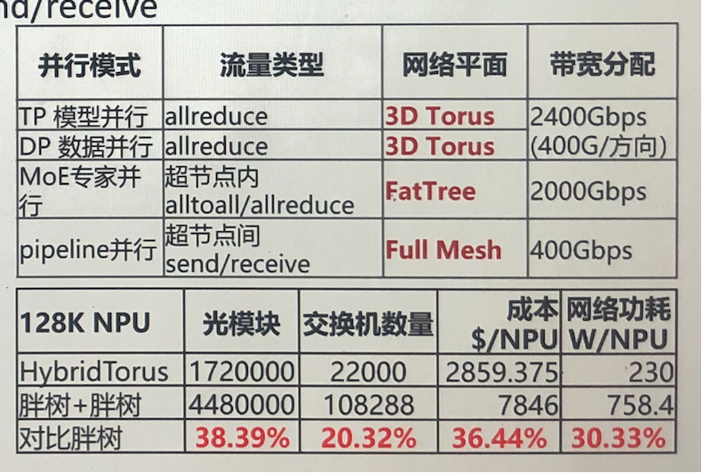
处理器IO Die 直出网口带路由转发功食
超节点间直达链路带宽低（400G），：
跳绕路带宽（1024@400G）
负载均衡要求高
Torus二分带宽低 （ring allreduce不：
响）；
fullmesh是胖树的50%（节省一半全局光纤链路，alltoall性能一致）
超节点内Trous拓扑可靠性问题【RACI
级备份可有效提升系统可靠性】

Slide 33
算力平台网络的需求和挑战
大带宽：2*25G -> 8*200/400G
无收敛：逐级收敛->无收敛
易扩展：2层 vs 3层、全盒 vs 框盒
零丟包：可少量丟包 to 0丟包
高吞吐：大量随机流->流少量大、同步突发
智运维：可视化，自动化，智能化
大集群 不等于 高算力

Slide 34
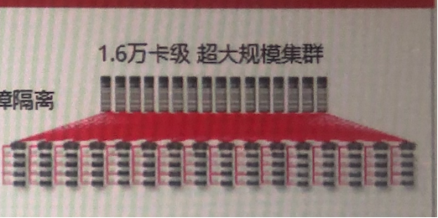
新一代算力平台网络：以网强算，极简无损高吞吐网络释放智能高算力
大集群是前提，0丢包是底线，高吞吐是基础，全自智是目标
超大集群：计算、网络、存储一体化网络规划建设
﻿超融合网络四平面分离设计、统一承载、集中管控运维、独立扩展、故障隔离
﻿极简化二层组网架构，减少光模块和线缆消耗，快速交付、维护简化
﻿﻿大规模组网极简架构，平滑扩展，集群半径可达2km以上

Slide 35
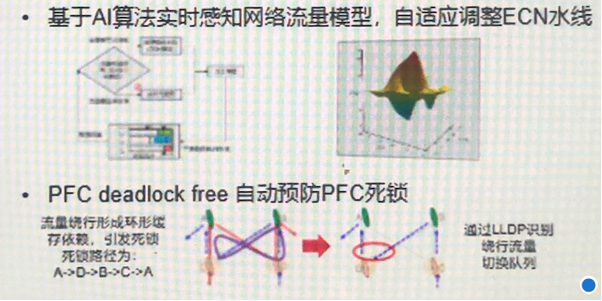
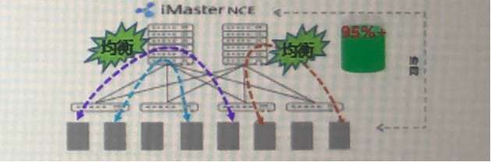
新一代算力平台网络：以网强算，极简无损高吞吐网络释放智能高算力
智能无损：彻底解决以太丢包问题
• 基于AI算法实时感知网络流量模型，自适应调整ECN水线
PFC deadlock free 自动预防PFC死锁
全局负载分担，整体吞吐提升至95%+
﻿网络负载自动调优，网络利用率提升至95%以上
﻿减少尾部时延和时延抖动，集群性能提升20%以上
﻿﻿实时调优，算法能力8K GPU规模下ms级算路

Slide 36
新一代算力平台网络：以网强算，极简无损高吞吐网络释放智能高算力
AI全栈可视化运维，训练过程实时可视
• 任务状态实时感知，包括任务健康度、流量路径、全网吞吐、网络丢包等

Slide 37
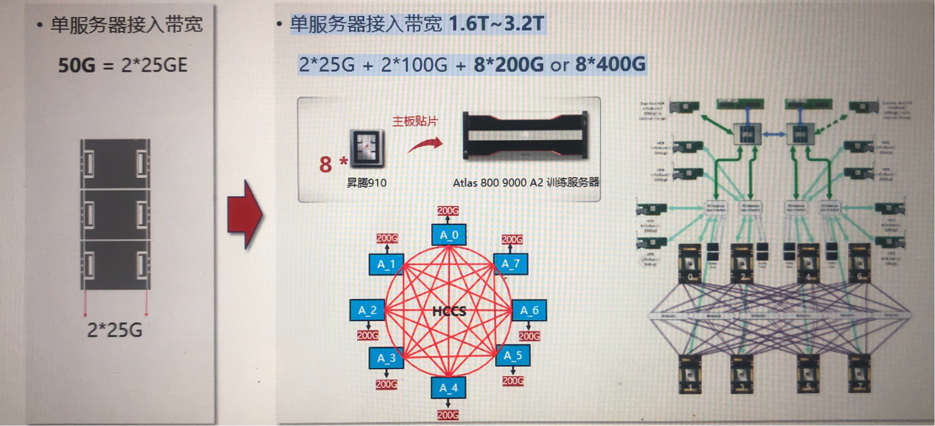
大带宽：单卡AlIReduce带宽20GB/S，单端口200G是最低带宽
单服务器接入带宽 50G = 2*25GE
单服务器接入带宽 1.6T~3.2T 2*25G + 2*100G + 8*200G or 8*400G

Slide 38
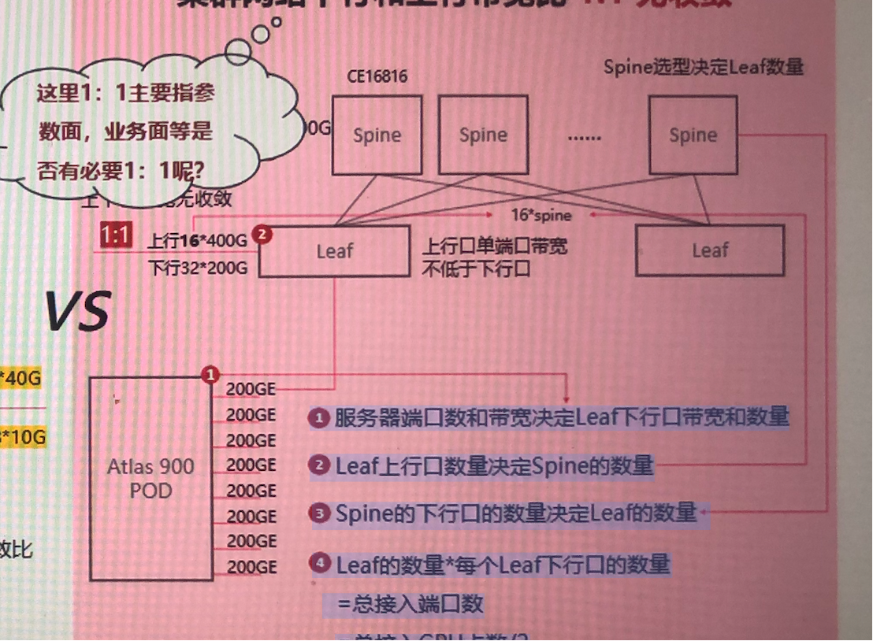
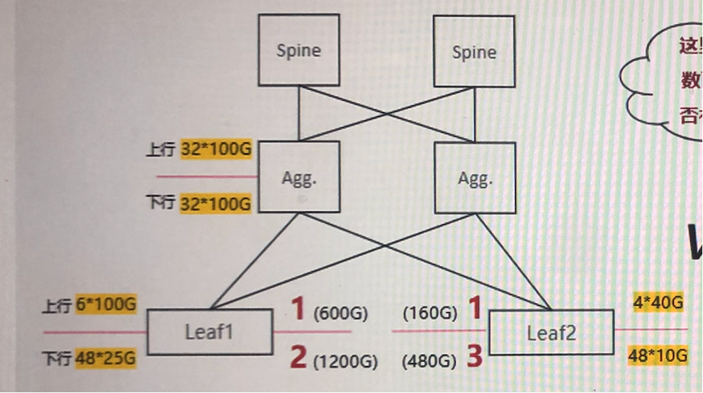
无收敛：二层CLOS无阻塞算力平台网络，构建集群内互通高速
传统云网络下行和上行带宽比2:1 收敛
收敛比=交换机的接入带宽：交换机的出口带宽
根据云网络业务随机性和统计复用原理，在不同场景下设计不同收敛比
﻿公有云laaS场景，一般收敛比为 2:1；
﻿﻿边缘云，CDN等融合视频网络场景，一般可以做到 3:1
集群网络下行和上行带宽比1:1无收敛
﻿﻿服务器端口数和带宽决定Leaf下行口带宽和数量
﻿﻿Leaf上行口数量決定Spine的数量
﻿﻿Spine的下行口的数量決定Leaf的数量・
• Leaf的数量*每个Leaf下行口的数量
=总接入端口数
=总接入GPU卡数/2
这里1:1主要指参数面，业务面等是否有必要1:1呢？

Slide 39
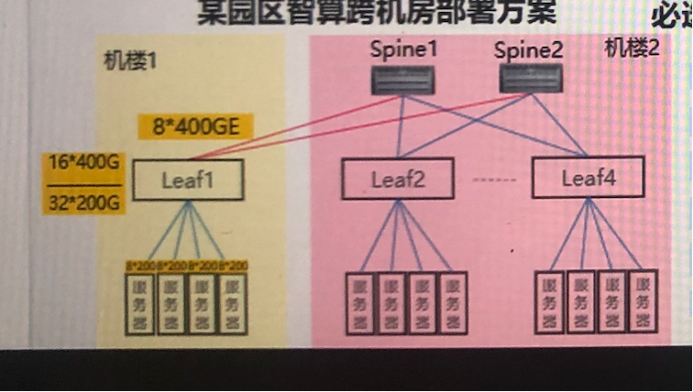
易扩展：RoCE组网高扩展性，支持万卡算力集群2KM园区拉远
同园区跨机楼扩容（支持2KM拉远部署）
大型智算中心建设难点：
﻿﻿供电：单个机架电力存在上限；
﻿﻿散热：单机房散热能力有限；
﻿﻿扩容：未来按需扩容，原机房预留空间不足
RoCE网络同园区跨机楼部署，解决部署困难
某园区智算跨机房部署方案，必选技术：NSLB
传统拥塞控制算法无法解决拉远场景的0丢包问题，通过NSLB
使能全网无拥塞，解决长距带来的拥塞控制限制

Slide 40
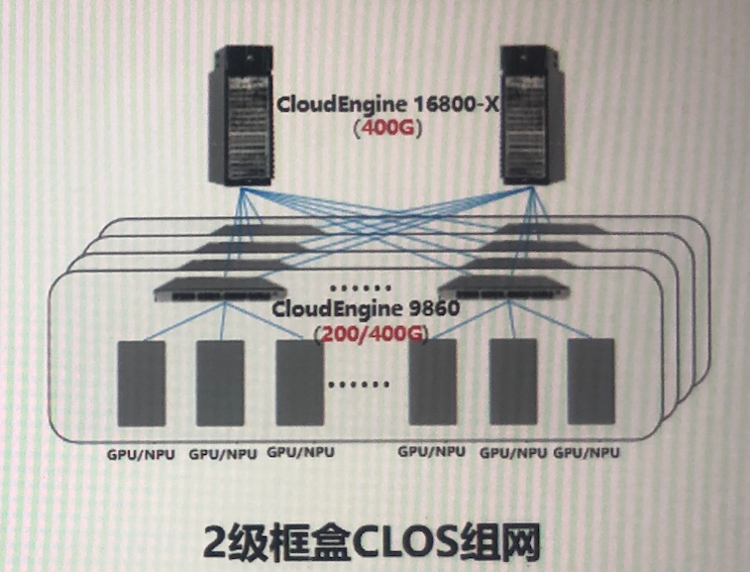
易扩展：RoCE组网高扩展性，支持万卡算力集群2KM园区拉远
两层框盒组网（支持200G万卡集群）
2级框盒CLOS组网
适用于超大规模AI集群
﻿﻿9216卡（400G） / 18432水（200G）
﻿二级CLOS组网，带宽收敛比1:1
﻿通用性和扩展性较好（按雲扩容无雲改动邵构）

Slide 41
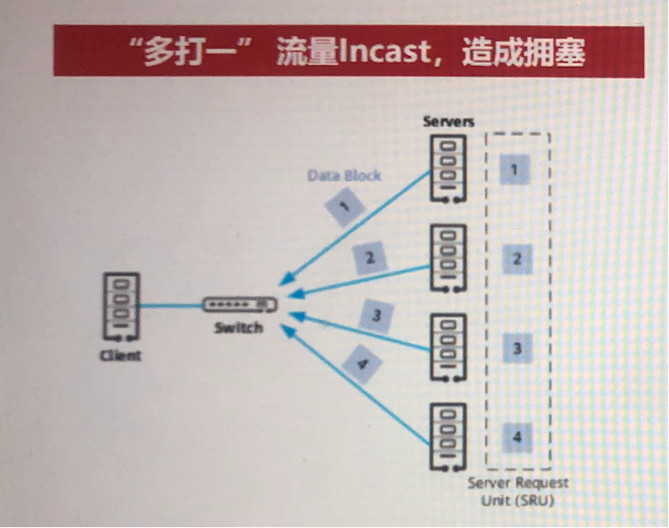
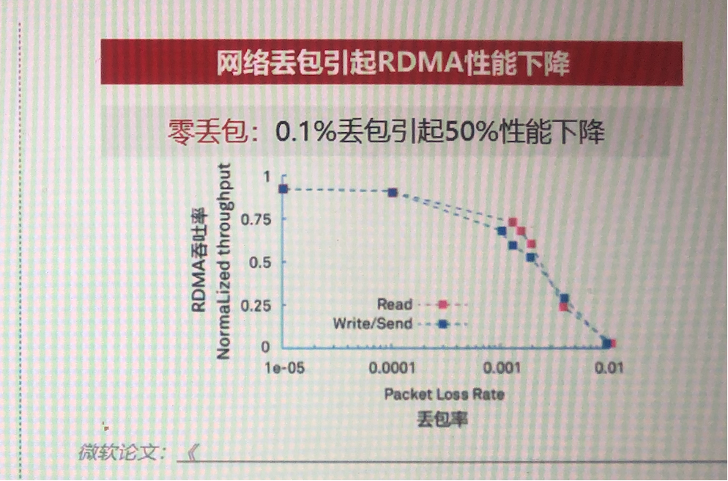
零丟包：需要底层网络具备无损传输能力，减少上层协议性能损失
多打一” 流量Incast，造成拥塞
大模型训练时采用RDMA协议作为I0协议，拥塞和丢包会急剧降低RDMA的性能：集合通信过程会出现流量”多打一”Incast，容易发生网络拥塞和丢包
网络丢包引起RDMA性能下降

Slide 42
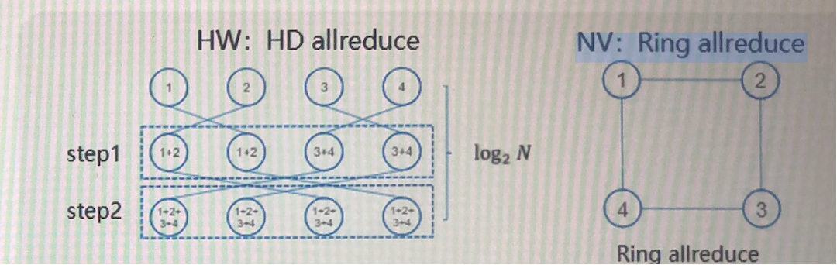
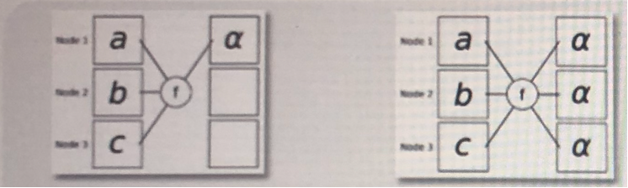
高吞吐：网络中主要的流量是AlIReduce和点到点，通信量10GB级/迭代
Allreduce通机制
Reduce：用于从不同处理单元收集数据或部分结果，并由选定的运算符将它们组合成全
局结果
AllReduce: reduce的结果分发到所有节点
Allreduce： 可以通过算法转化为对分通信
通信数据量Double，无多打一
HW: HD allreduce
NV: Ring allreduce

Slide 43
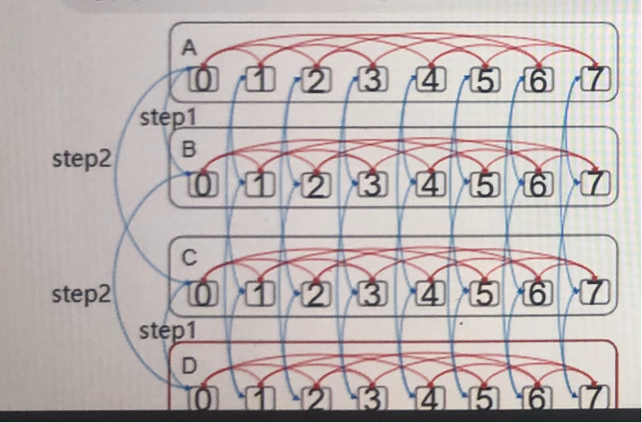
高吞吐：网络中主要的流量是AlIReduce和点到点，通信量10GB级/迭代
一个典型的32卡 HD allreduce过程：
服务器节点内通信：通过总线完成机内8卡通信
服务器节点间通信：通过网络完成4台服务器之间的通信
大模型训练通信特点：
﻿﻿周期性，每轮迭代的通信模式一致
﻿﻿流数量少，单流带宽大，同步突发
﻿﻿每轮通信量大（GB~百GB级）
﻿﻿服务器内通信量为百GB级，以allreduce为主

Slide 44
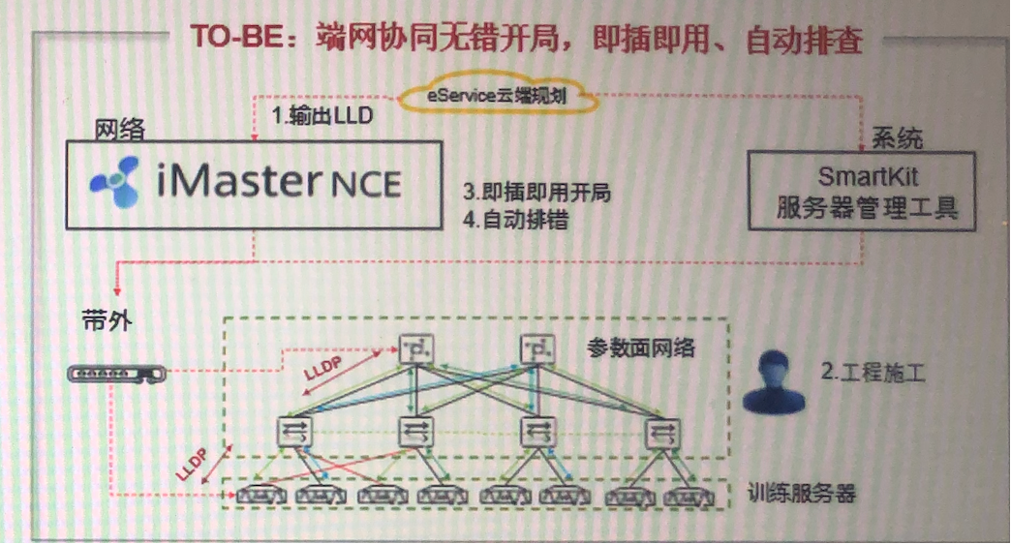
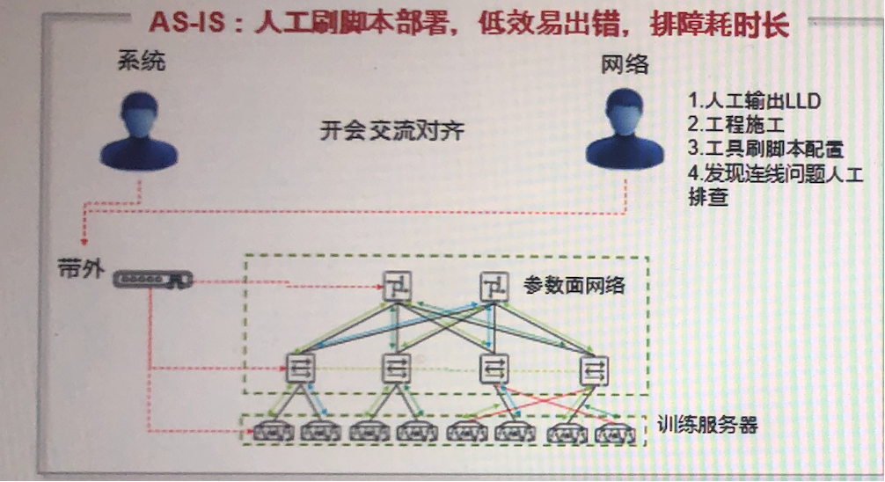
智运维：网络即插即用，端网协同稳定可靠，部署效率提升10倍
AS-IS：人工刷脚本部署，低效易出错，排障耗时长
部署依赖人工，计算&网络解耦交付网卡配置与网络配置 冲突
﻿﻿人工基于LLD生成配置脚本，低效易错
﻿﻿万卡组网万线互联，连线问题人工排查难
TO-BE：端网协同无错开局，即插即用、自动排查
eService工具云端规划，端网协同，配置强一致
﻿﻿基于LLD自动生成配置并加载，网络即插即用
﻿﻿LLD规划与LLDP实际拓扑秒级比较，自动排查线路错误

Slide 45
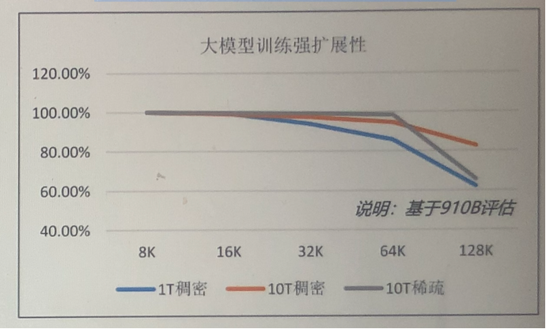
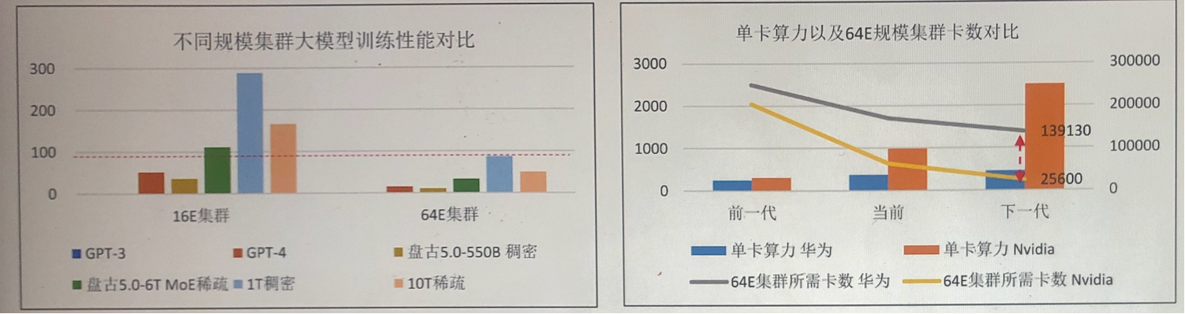
Alil练集群挑战一训练性能：模型规模增长集群规模、效率、架构等带来巨大挑战
算力规模挑战：万亿稠密、十万亿稀疏大模型需要64E规模算力集群才能满足训练时间<100天。64E需要十万卡互连，对互连性能提出了更高的要求
集群效率挑战：随着集群规模增乐，大模型算力利用率下降明显

Slide 46
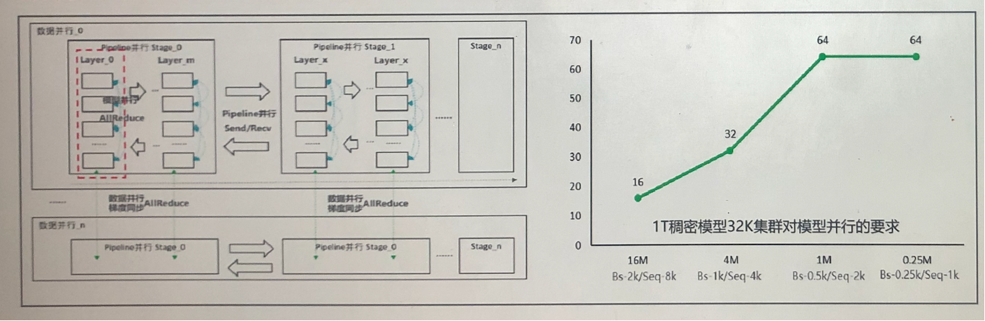
Alil练集群挑战一训练性能：模型规模增长集群规模、效率、架构等带来巨大挑战
分布式训练模型并行度挑战：
﻿﻿﻿模型规模快速增长，服务器内8卡模型并行无法满足万亿参数模型的要求
﻿﻿﻿模型训练所支持的batch size增长缓慢，由于batch size的限制对扩大模型并行度的要求进一步增加给卡间互联带宽以及规模带来挑战，需要支持超大规模卡间互联带宽的超节点架构支撑

Slide 47
Alil练集群挑战一训练性能：模型规模增长集群规模、效率、架构等带来巨大挑战
通信挑战：张量并行和专家并行都需要
超大网络带宽
井行方式 | 通信操作 | 通信量 | 计算耗时 | 对通信的需求
张量并行 (TP) | AllReduce | GB | 秒级（掩盖困难） | 市点内高 速互联
流水并行 （PP） | Send/Recv | MB | 秒级（可流水 掩盖） | 跨节点 P2P
专家井行 (EP) | AlIZAIl | GB | 秒级（掩盖困难） | 跨节点
数据并行 (DP) | AllReduce | GB | 数十秒级（大 部分可掩盖） | 跨节点高 吞吐

Slide 48
Al训l练集群挑战— 超大规模组网：网络成本、功耗、通信效率带来巨大挑战
网络规模挑战：50E集群规模需128K NPU组网，网络能耗和成本面临巨大挑战
Table 1超节点胖树组网交换芯片数量超NPU数
CX项目交换芯片功耗占比达到了~28%（不含光模块）
 | DGX GH200
单节点构成 | 1*Grace + 1*Hopper | 2*1630 + 4*1981
SuperPOD构成 | 256*Grace + 256*Hopper | 128*1630+64*1981
组网拓扑 | 二层胖树，1:1无缩减 | 二层胖树，1:1无缩减
网络规模 | 96*L1 NVSwitch + 36*L2 NVSwitch [2*64 Ports] | HCCS: 64L1 +28L2
总线平面交换芯片数 | 264 (256 NPU) | 92 (64 NPU)
 | 芯片类型 | 数量 | 芯片总功耗（W）
AI 集群 | CPU芯片 | 10668 | 3733800
 | NPU芯片 | 21336 | 20269200
 | 交换芯片 | 42200 | 9284000

Slide 49
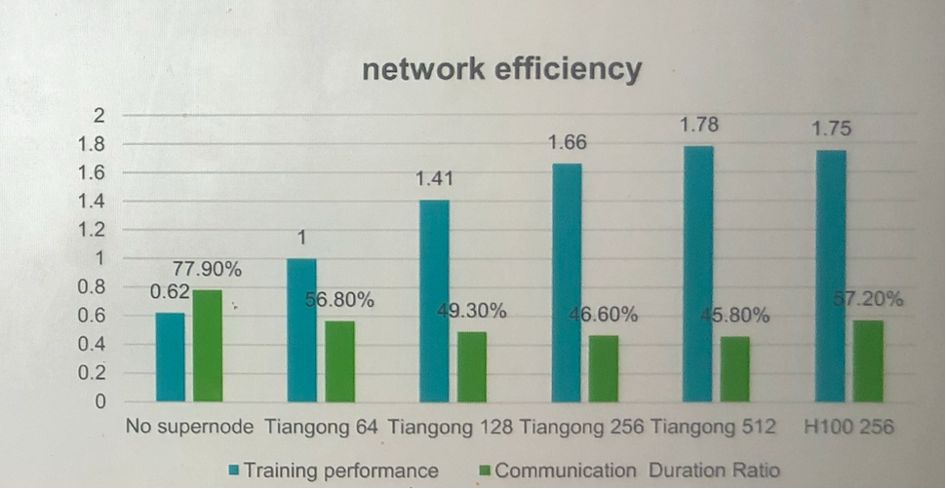
Al训l练集群挑战— 超大规模组网：网络成本、功耗、通信效率带来巨大挑战
网络效率挑战：网络带宽、联算比和网络传输效率都会影响训练通信占比，进而影响训练性能
短期内单芯片算力落后，以带宽补算力缩小差距
超节点规模 | 无超节点 （服务器堆叠） | TG 64 | TG 128 | TG 256 | TG 512 | H100 256
训练性能 | 0.62 | 1.00 | 1.41 | 1.66 | 1.78 | 1.75
通信时长占比 | 77.9% | 56.8% | 49.3% | 46.6% | 45.8% | 57.2%

Slide 50
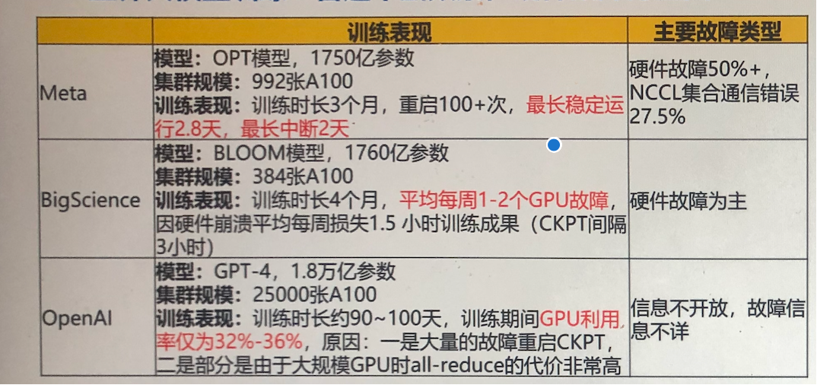
Al训练集群挑战一可靠性：全机并行，作业周期长，中断频繁，恢复时间长，可用度低
业界大模型训练：普遍中断频繁，硬件故障为主因

Slide 51

Al训练集群挑战一可靠性：全机并行，作业周期长，中断频繁，恢复时间长，可用度低
23H1XX集群现网故障统计：软硬件占比各约50%

Slide 52

Al训练集群挑战一可靠性：全机并行，作业周期长，中断频繁，恢复时间长，可用度低
XX项目：XX大模型训练8月3日～12日，10天4次故障，平均每次故障损失时间270min，可用度77.6%
可用度计算条件：
XX大模型（2000亿参数）训练故障统计数据，3456张卡
MTBF按照10天4次故障（60h），CKPT保存周期3h，恢复时长177min（上图）
• 软件故障率参考Meta OPT175B训练表现：MTBF 69.7h, MTTR 11.6h

Slide 53

Al训练集群挑战一可靠性：全机并行，作业周期长，中断频繁，恢复时间长，可用度低
XX训练集群当前可用度测算：64E集群（8.5万910C），MTBF 3.1h，可用度26%
64E集群，8.5万910C,664柜
MTBF按照CX项目10h推算，CKPT保存周期3h，恢复时长177min
软件故障率参考Meta OPT175B训练表现：MTBF 69.7h, MTTR 11.6h

